Slide 1
Медицина в19 веке
Выполнила:
Поспелова Алина
10-А класс

Slide 2
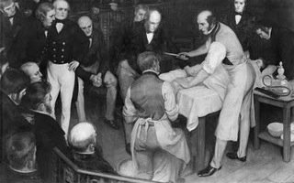
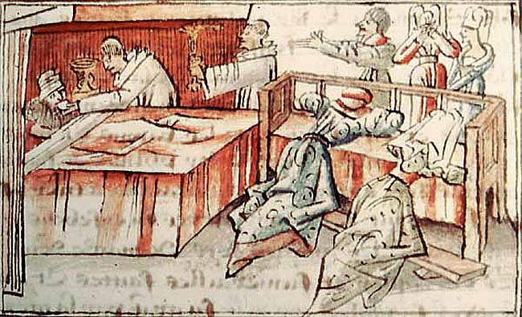
В XIX века медицина стала окончательно сложившейся наукой. Продолжили свое развитие анатомия, физиология и другие ее отрасли. Благодаря успехам в диагностике и лечении о многих болезнях практически забыли. Значительно улучшились такие показатели, как средняя продолжительность жизни и заболеваемость.

Slide 3
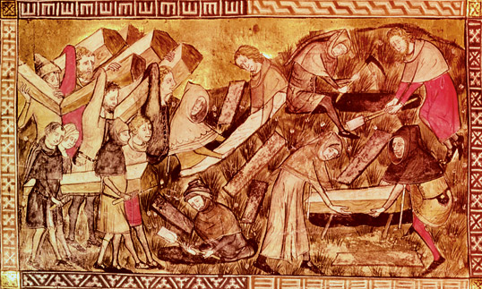
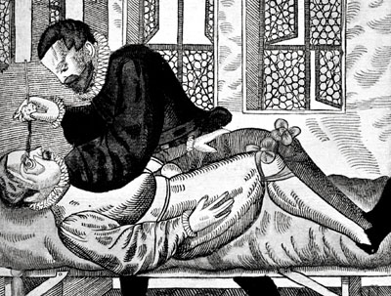
С началом 19 в. число новых открытий умножается так быстро, что за ними уже невозможно детально уследить. Взаимодействие биологических и небиологических знаний открыло невиданные перспективы: возникали и быстро развивались новые науки.

Slide 4
Научные успехи медицины
Анатомия и физиология, составляющие фундамент медицины, в 19 в. быстро развивались. Ч.Белл (1774-1842) выявил различие между чувствительными и двигательными нервами, а М.Холл (1790-1857) открыл рефлексы. В Германии И.Мюллер (1801-1858) разработал классификацию опухолей по микроскопическим данным, внес значительный вклад в эмбриологию и сделал физиологию отдельной дисциплиной. Другой специалист по микроскопической анатомии, Я.Генле (1809-1885), детально описал структуру всего организма, открыл почечные канальцы и установил, что полость тела покрыта эпителием (мезотелием). Р.Вирхов (1821-1902) применил клеточную теорию к проблеме заболевания, установив, что именно клетка — первооснова развития патологических процессов. С работ П.Брокб (1824-1880) началось изучение локализации функций головного мозга. Великий физик Герман Гельмгольц (1821-1894) сделал важные открытия в физиологии зрения и слуха, изобрел офтальмоскоп. Юстус Либих (1803-1873) основал физиологическую химию.
Анатомия к XIX столетию по развитию уже практически соответствовала современному уровню. В связи с этим основной исследовательский интерес был направлен на изучение патологической анатомии и гистологии (анатомии тканей). В то время было сделано большое количество открытий, позволяющих объяснить возникновение тех или иных заболеваний и патологические изменения, происходящие в тканях.

Slide 5
В физиологии активно изучалось строение отдельных структур головного мозга, нервной дуги, органов чувств, пищеварительной и дыхательной систем, работы сердца и других механизмов. Открыты процессы передачи нервного импульса, метаболизм многих веществ, проводились эксперименты по изучению рефлексов. Стал широко использоваться метод опытов на животных.
Успехам биологии во многом поспособствовала теория эволюции Чарльза Дарвина. Предложена клеточная теория строения живых организмов. Зародилось понятие генетики, предложены ее основные законы (законы Менделя).

Slide 6
Наибольший вклад в медицину 19 в. внесли К.Бернар, Пастер и Кох. Примечательно, что все трое были не клиницистами, а учеными-исследователями. Пастер даже не имел медицинской степени. Лаборатория начинает соперничать с клиникой.
Роберт Кох (1843-1910) открыл бациллу сибирской язвы, холерный вибрион и туберкулезную палочку. Его работы, в которых было показано, что с такими эпидемическими болезнями, как холера или тиф, можно бороться путем очистки (фильтрования) воды, возвестили новую эру в общественном здравоохранении. Он изобрел прозрачную плотную (агаровую) питательную среду для выращивания чистых бактериальных культур, внес вклад в борьбу с чумой рогатого скота в Северной Африке, исследовал многие тропические болезни.
Ученик Коха Китазато (1856-1931), которого называют «японским Кохом», выделил возбудителей столбняка и бубонной чумы. Норвежец Г.Хансен (1841-1912) обнаружил палочку проказы в 1874; Г.Гаффки (1850-1918) — бациллу брюшного тифа; Ф.Лёффлер (1852-1915) — возбудителей сапа и дифтерии. Другой ученик Коха Э.фон Беринг (1854-1917) разработал в 1890 принцип серотерапии (использования сыворотки); его дифтерийный антитоксин спас бессчетное число жизней. А.Франкель (1848-1916) открыл пневмококков, У.Уэлш (1850-1934) — возбудителя газовой гангрены.
В течение веков даже лучшие медицинские умы считали, что гонорея и сифилис идентичны. А.Нейссер (1855-1916), открыв гонококк, убедительно доказал, что гонорея — самостоятельная болезнь.

Slide 7
Открытие микробной инфекции привело к другому значительному шагу — антисептике. Вместе с анестезией антисептика совершила переворот в хирургии.
Попытки заглушить страдания с помощью опия, мандрагоры, вина или Cannabis sativa (гашиш, марихуана) восходят к самому раннему периоду истории медицины. Но эти средства не могли спасти от острой боли, связанной с хирургическим вмешательством. Первая публичная операция под наркозом (с использованием эфира) была проведена в США в октябре 1846. В Англии Р.Листон применил эфир в декабре 1846. Хлороформ был введен Дж. Симпсоном (1811-1870) в ноябре 1847. Анестезия входила в практику, рассеивая смертельный ужас перед хирургией.
Введение анестезии решило проблему боли, но осталась проблема смертности, связанная с гнойными (септическими) инфекциями при операциях. Все еще была жива идея, что нагноение — необходимый процесс при заживлении ран, оно называлось «славным гноем» и уносило больше жизней, чем сам хирургический нож. Хирурги пренебрегали самыми элементарными правилами гигиены: оперировали в повседневной одежде, с немытыми руками, используя грязные инструменты.

Slide 8
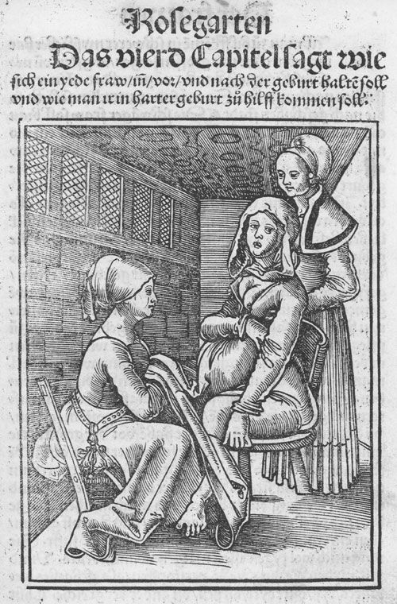
В акушерстве уже намечалось какое-то представление о причинах инфицирования. Родильная горячка была страшным бедствием родильных палат. Еще в 18 в. несколько хирургов настаивали на строгой гигиене младшего медицинского персонала и врачей и чистоте помещений. Но на это почти не обратили внимания. В Америке, О.Холмс (1809-1894) пришел к выводу, что патологоанатомический кабинет является главным источником инфекции, и стал призывать врачей мыть руки и менять одежду, прежде чем присутствовать при родах. Но и его нововведение вызвало лишь неприязнь. Преследования и нападки ожидали также другого пионера акушерской гигиены, И.Земмельвейса из Вены (1818-1865). Смертность рожениц в больничных палатах, где проходили практику студенты, была намного выше, чем в тех палатах, где обучались акушерки. Студенты приходили сразу после патологоанатомических занятий, и Земмельвейс, сделав вывод, что родильная горячка вызывалась «гнилостными частичками», оставшимися на руках студентов, стал требовать, чтобы они мыли руки в растворе хлорной извести. Смертность рожениц упала с 18 до 1%, но закоснелые умы упорно сопротивлялись нововведениям. Земмельвейс, вынужденный уйти в отставку, был доведен до психического расстройства.

Slide 9
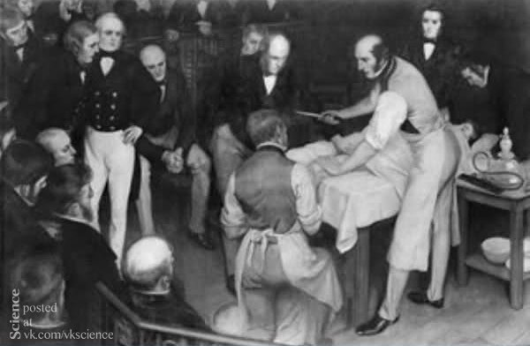
Более счастливо сложилась судьба другого пионера антисептики - Джозефа Листера (1827-1912), которого в отличие от Земмельвейса, сопровождали почести и слава: он стал лордом Листером, первым из английских врачей удостоившись звания пэра. Земмельвейс мог только предположить наличие «гнилостных частичек» и продвигаться дальше эмпирическим путем. Великая реформа Листера основывалась на солидном фундаменте важнейших открытий Пастера.
Изучив работы Пастера, Листер пришел к выводу, что причиной нагноения (сепсиса) хирургических ран являются микроорганизмы, и для борьбы с ними использовал карболовую кислоту. Позднее она была заменена более мягкими антисептиками. Сами раны и все, что с ними соприкасалось, отныне подвергалось обеззараживанию (дезинфекции); воздух очищался разбрызгиванием карболовой кислоты. Асептическая одежда, хирургические перчатки и маски, автоклавы появились гораздо позже, но первые важные шаги в этом направлении были сделаны. Эра «славного гноя» кончилась, и хирургия могла идти вперед.

Slide 10
Достижения практической медицины
В начале 19 в.,Корвизар ввел метод прослушивания и перкуссии. Другой важный вклад в диагностику сделал изобретатель стетоскопа Р.Лаэннек (1781-1826). Эти открытия обеспечили развитие кардиологии и раннюю диагностику заболеваний органов грудной клетки.
В 19-м столетии медицинская практика наконец начала меняться. В это время ученые и медики сделали открытия, которые стали революционными в медицине. Усовершенствование микроскопа сделало возможным более подробное изучение тканей – область, которая была названа гистологией. Это привело к появлению новой науки о клетке – цитологии.
Большие успехи произошли в изучении инфекционных заболеваний. Благодаря совершенствованию микроскопической техники ученые «воочию» увидели их возбудителей. Были выяснены предрасполагающие факторы для развития многих болезней, механизмы их передачи, а также меры профилактики.
Диагностика и лечение большинства заболеваний значительно продвинулась. Переворот произошел и в хирургии. Так, некоторые патологические состояния, ранее считавшиеся безнадежными, стали с успехом лечиться. Развивалась и узкая специализация: врачи окончательно разделись на терапевтов, хирургов, кардиологов, офтальмологов, гинекологов и других специалистов.

Slide 11
С ростом знаний по анатомии, физиологии и патологии появилась и стала развиваться новая медицинская дисциплина — неврология. Работа головного мозга и нервной системы в здоровом и больном организме исследовали Г.Дюшен (1806-1875), Ж.М.Шарко (1825-1893), П.Мари (1853-1940), Ж.Бабинский (1857-1922), Дж.Джэксон (1835-1911) и многие другие. Началось развитие психиатрии, области прежде обойденной вниманием. Сумасшествие больше не рассматривалась как одержимость нечистым духом. Душевные болезни были классифицированы Э.Крепелином (1856-1926) и стали изучаться в клиниках и больницах. До 19 в. психиатрические больные содержались, как животные или преступники.

Slide 12
Идея психоанализа была выдвинута Зигмундом Фрейдом (1856-1939) еще в конце 19 в., но признание он получил только в 20 в. То же самое можно сказать о двух других открытиях конца 19 в.: рентгеновских лучах и радии. Открытие рентгеновских лучей Вильгельмом Конрадом Рентгеном (1845-1923) относится к 1895, а открытие радия Пьером Кюри (1859-1906) и его женой Марией Склодовской-Кюри (1867-1934) — к 1898. Но их использование в медицине началось только в 20 в.

Slide 13
Конец 19 в. отмечен еще одним достижением — победой над малярией, которая была причиной упадка многих древних цивилизаций и на протяжении веков опустошала целые регионы. Открытие хинина помогло немного смягчить ее разрушительное действие, но не предотвратить его. Ш.Лаверан (1845-1922) впервые обнаружил малярийного паразита в крови человека в 1880, а в 1897 Р.Росс (1857-1932) выявил его переносчика — малярийного комара, так что появилась возможность, систематически уничтожая личинок комара, контролировать распространение заболевания.
Открытия причин эпидемических и инфекционных заболеваний не могли не отразиться на профилактической медицине и общественном здравоохранении. Осушение болот, контроль за водоснабжением, повсеместная вакцинация, продуманная карантинная система послужили улучшению здоровья цивилизованного мира. Возросла средняя продолжительность жизни. Благодаря антисептике, а также совершенствованию акушерской и педиатрической помощи снизился уровень материнской и детской смертности.

Slide 14
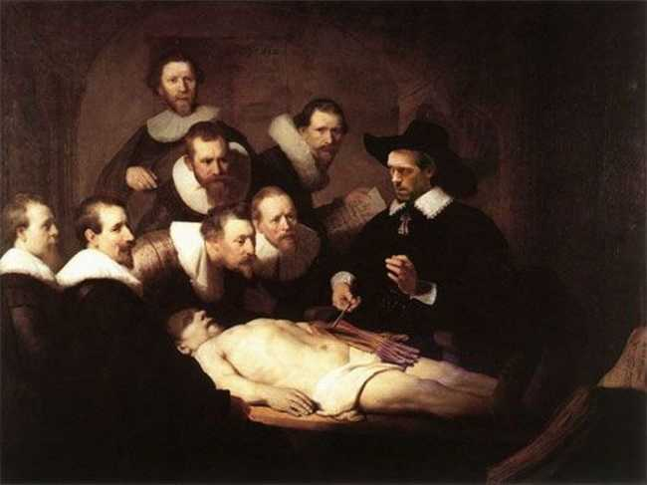
В течение 19 века возникли многие медицинские специальности, в частности эндокринология, иммунология, химиотерапия; значительный прогресс произошел также в других отраслях медицины, в том числе в офтальмологии и гинекологии. Начался 19 век в атмосфере, все еще полной суеверий, к концу же его медицина обрела прочную научную основу.

